Slide 1
Web前端开发零基础系列
Bootstrap入门
讲师： 张丹

Slide 2
课程目标
掌握Bootstrap常用组件的使用
熟悉Bootstrap中的响应式布局
培养前端规范编码意识
了解前端页面开发基本流程

Slide 3
第一章 Bootstrap基础

Slide 4
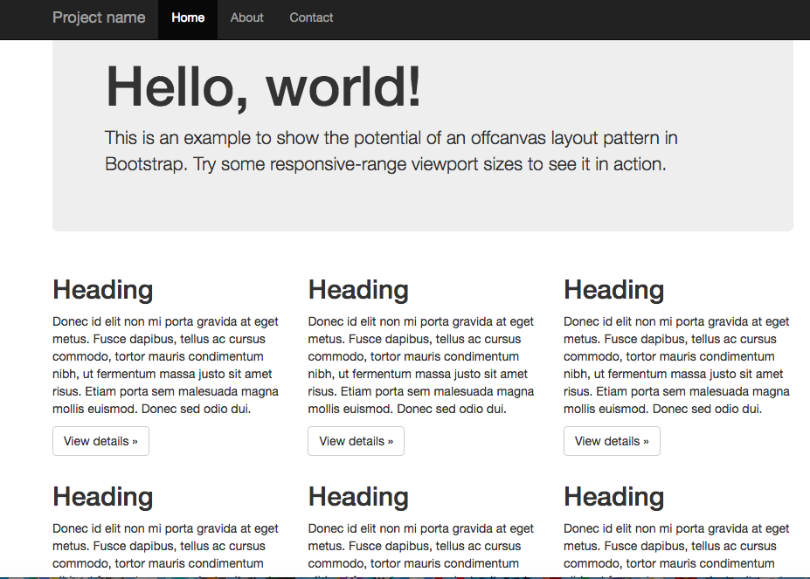
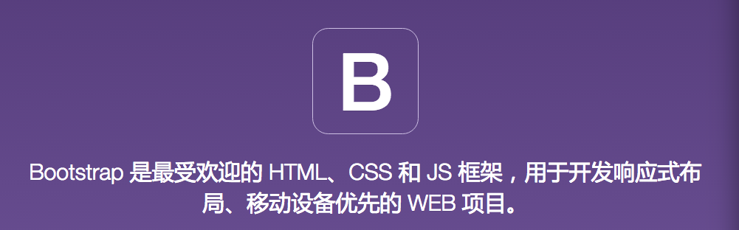
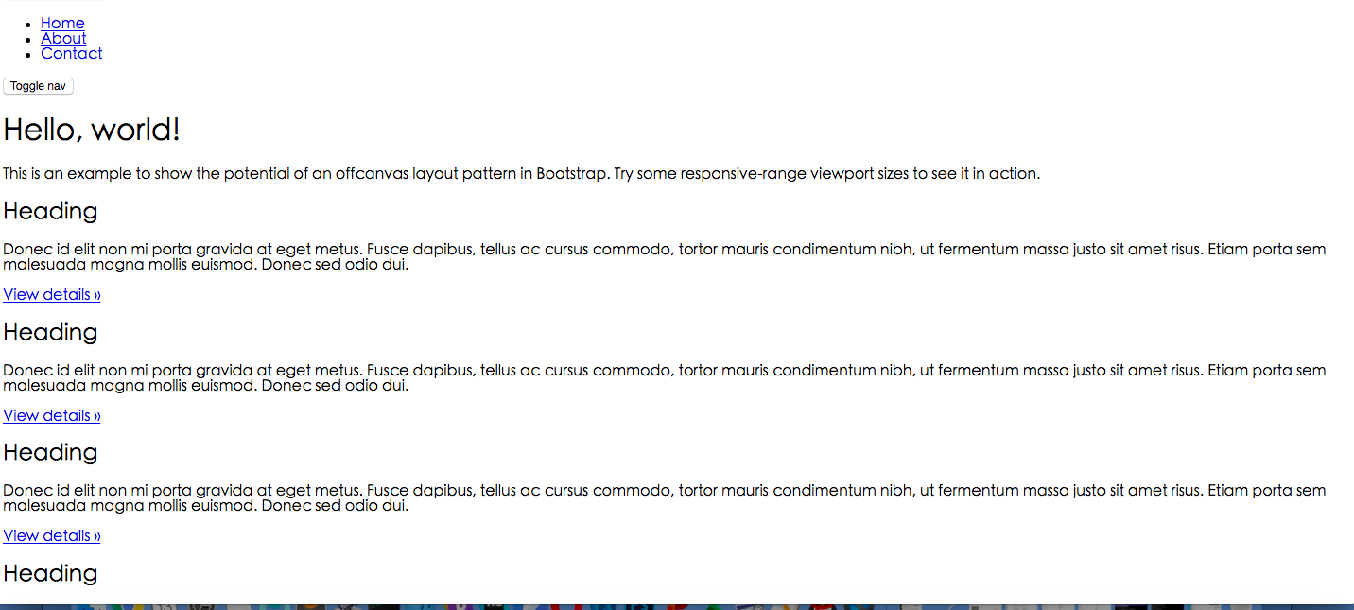
1.1 Bootstrap介绍
what-什么是Bootstrap？
一种前端框架，包含若干现成的页面开发组件，丰富的样式模板。
who-谁会用Bootstrap?
不会前端的后端，不会设计的前端，想要成为前端工程师的同学。
why-为什么要使用Bootstrap?
快速搭建漂亮的页面。简单易学的源码可以用来学习。

Slide 5
1.2 Bootstrap使用
1.http://getbootstrap.com/ 下载源码、编译后的代码
2.使用bootstrap的cdn
3.npm install bootstrap

Slide 6
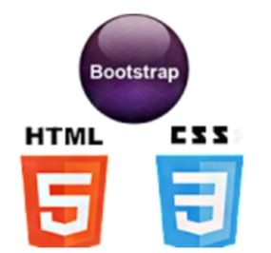
1.2 准备知识
html5-新增的语义化标签
css3/less-
jquery-事件绑定

Slide 7
1.1 Bootstrap介绍
what-什么是Bootstrap？
who-谁会用Bootstrap?
why-为什么要使用Bootstrap?

Slide 8
1.1 Bootstrap介绍
what-什么是Bootstrap？
who-谁会用Bootstrap?
why-为什么要使用Bootstrap?

Slide 9
课程总结（黑体44号）
重点：（一级项目符号：宋体24号）
TelephoneManager的功能（正文内容：宋体24号）
TelephoneManager对象的创建（正文内容：宋体24号）
难点：
TelephoneManager中getXxx()方法的应用（正文内容：宋体24号）

